Slide 1
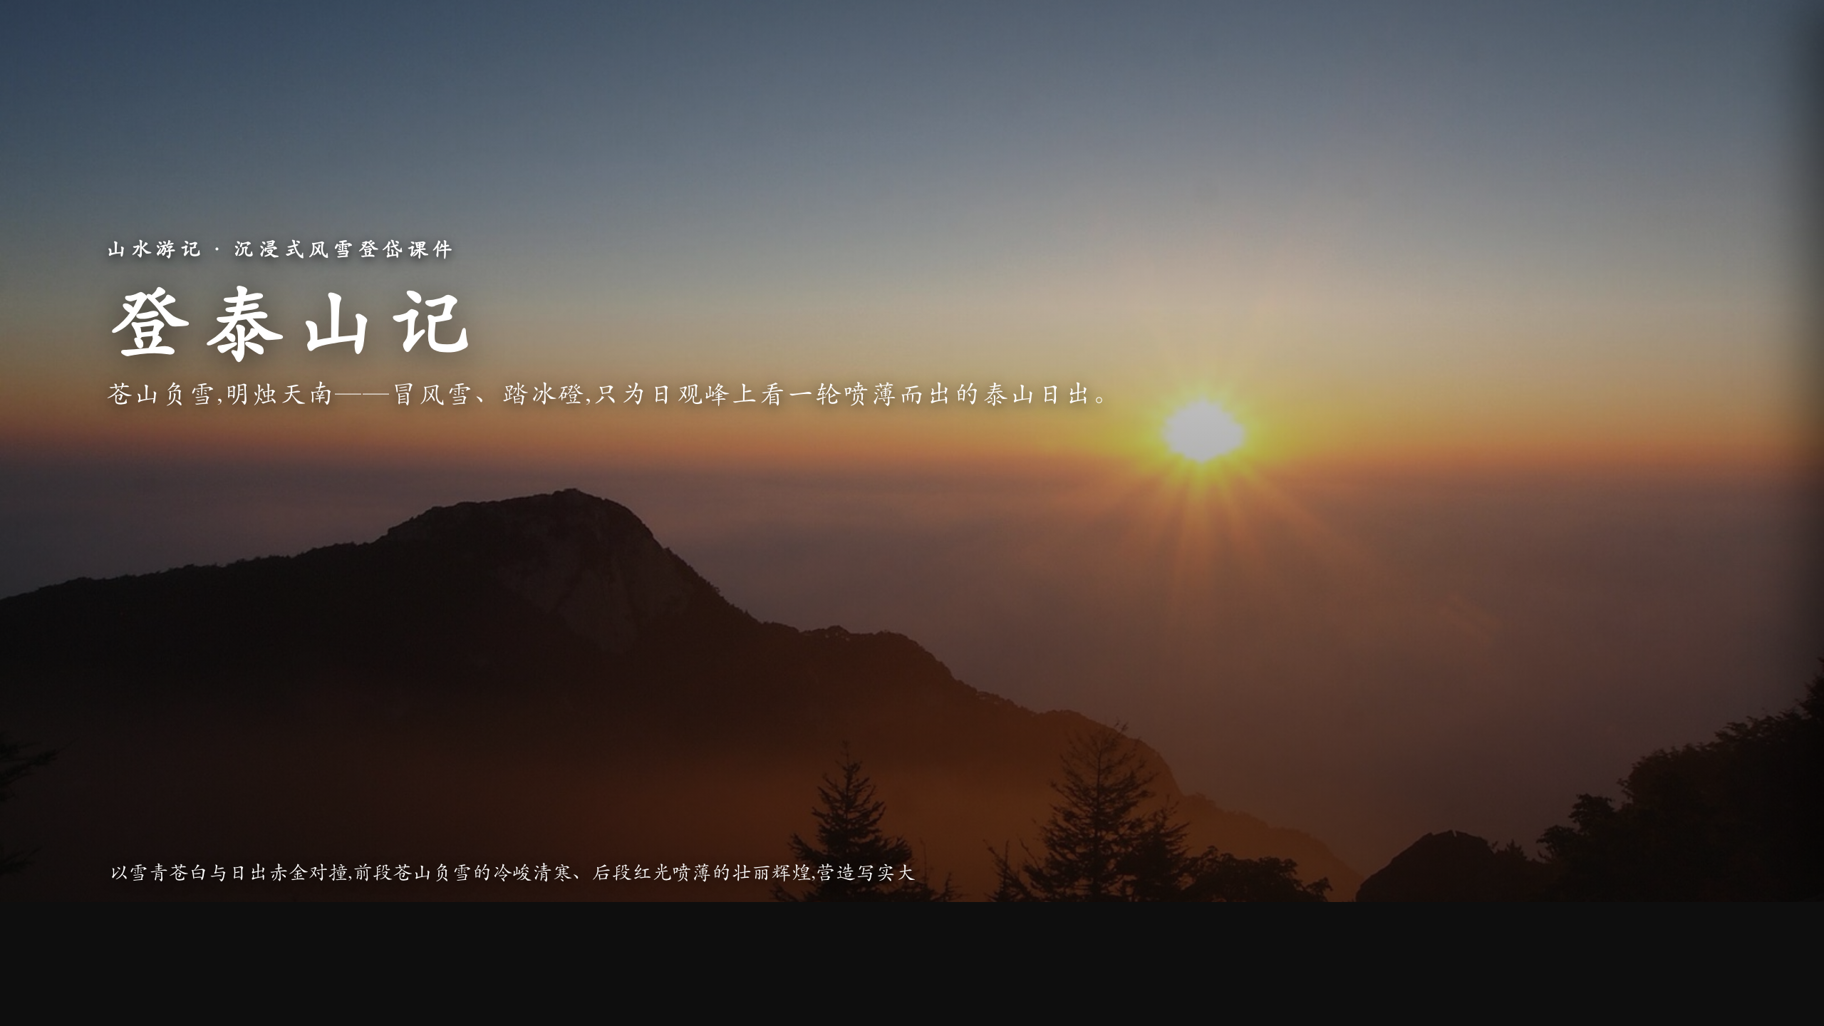
登泰山记 · 以雪青苍白与日出赤金对撞,前
苍山负雪,明烛天南——冒风雪、踏冰磴,只为日观峰上看一轮喷薄而出的泰山日出。
统编版高中语文必修上册
▶ 打开沉浸课件

Slide 2
学习目标
这节课,我们要学会
诵读积累
读准"汶(wèn)、徂徕(cú lái)、磴(dèng)、樗蒲(chū pú)、绛(jiàng)、戊申(wù shēn)"等字音,熟读课文,积累游记与桐城派古文常识。
赏析品语
赏析"苍山负雪,明烛天南""正赤如丹,下有红光动摇承之"等炼字写景之妙,品味桐城派简洁雅洁、精准传神的语言。
意境情感
把握由清寒苍茫到壮丽辉煌的意境转换,体会作者风雪登岱、极顶观日所流露的开阔胸襟与超然情怀。
登泰山记 · 以雪青苍白与日出赤金对撞,前
P.2

Slide 3
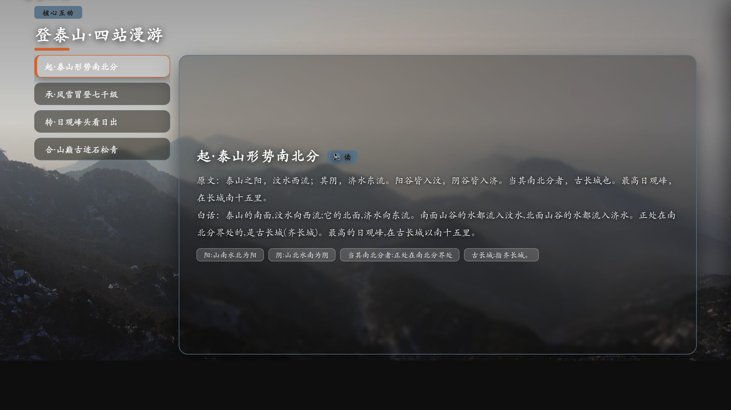
核心互动 · 登泰山·四站漫游
▶ 课件第 4 页
点击各站,沿泰山形势—风雪登程—日观日出—山巅古迹的顺序,走进姚鼐冬日的一次登岱。
登泰山记 · 以雪青苍白与日出赤金对撞,前
P.3

Slide 4
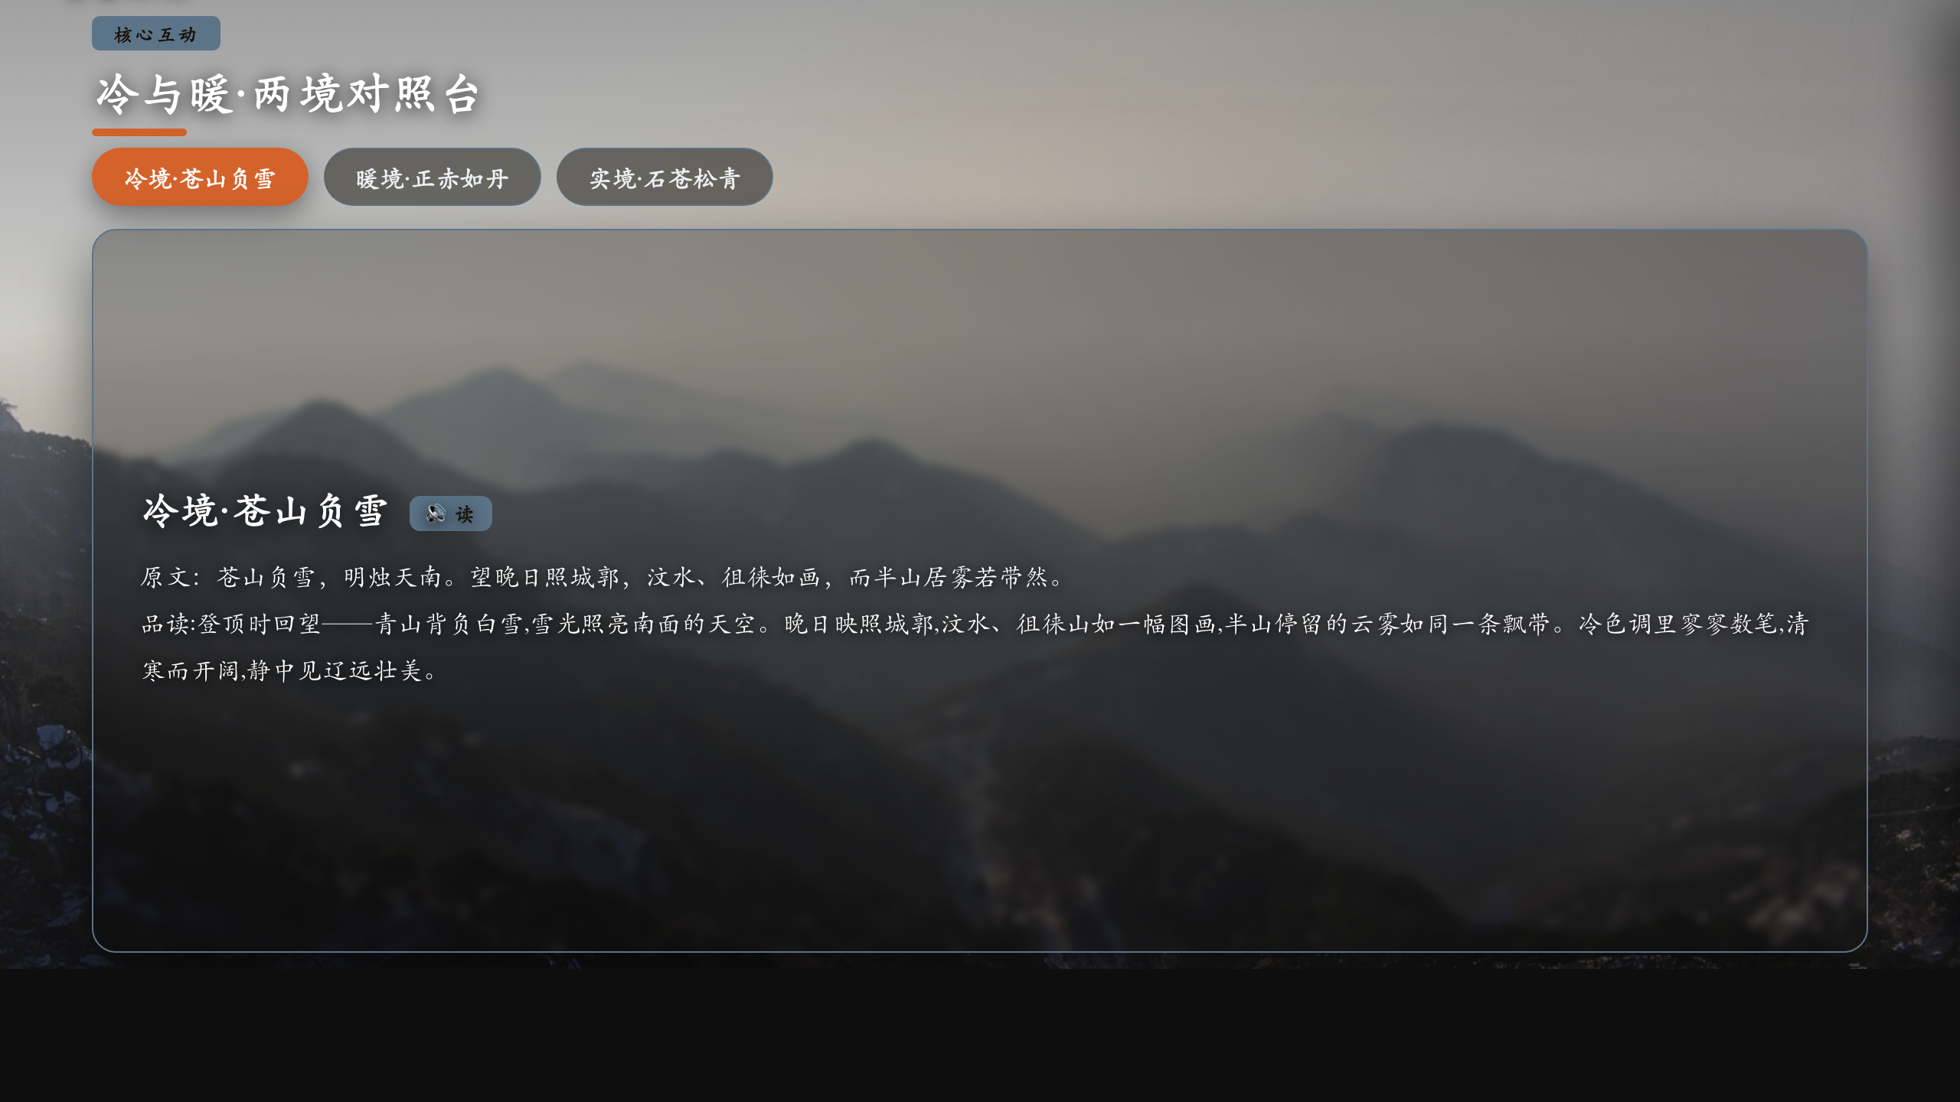
核心互动 · 冷与暖·两境对照台
▶ 课件第 5 页
在风雪登程的苍茫清寒与日观峰上的赤金壮丽之间对照,看清姚鼐由静而动、由冷转暖的笔法与登岱豪情。
登泰山记 · 以雪青苍白与日出赤金对撞,前
P.4

Slide 5
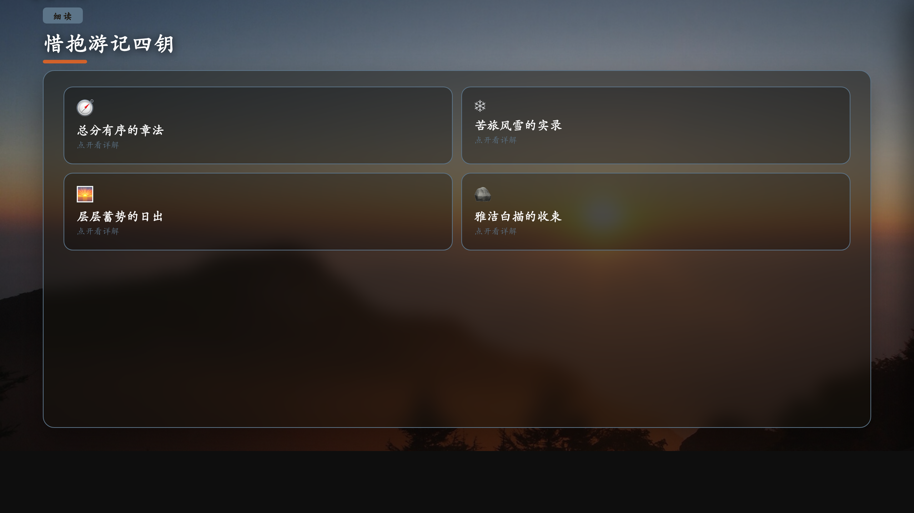
惜抱游记四钥
▶ 课件第 7 页
四把钥匙,解开这篇桐城游记的章法与笔法。
登泰山记 · 以雪青苍白与日出赤金对撞,前
P.5

Slide 6
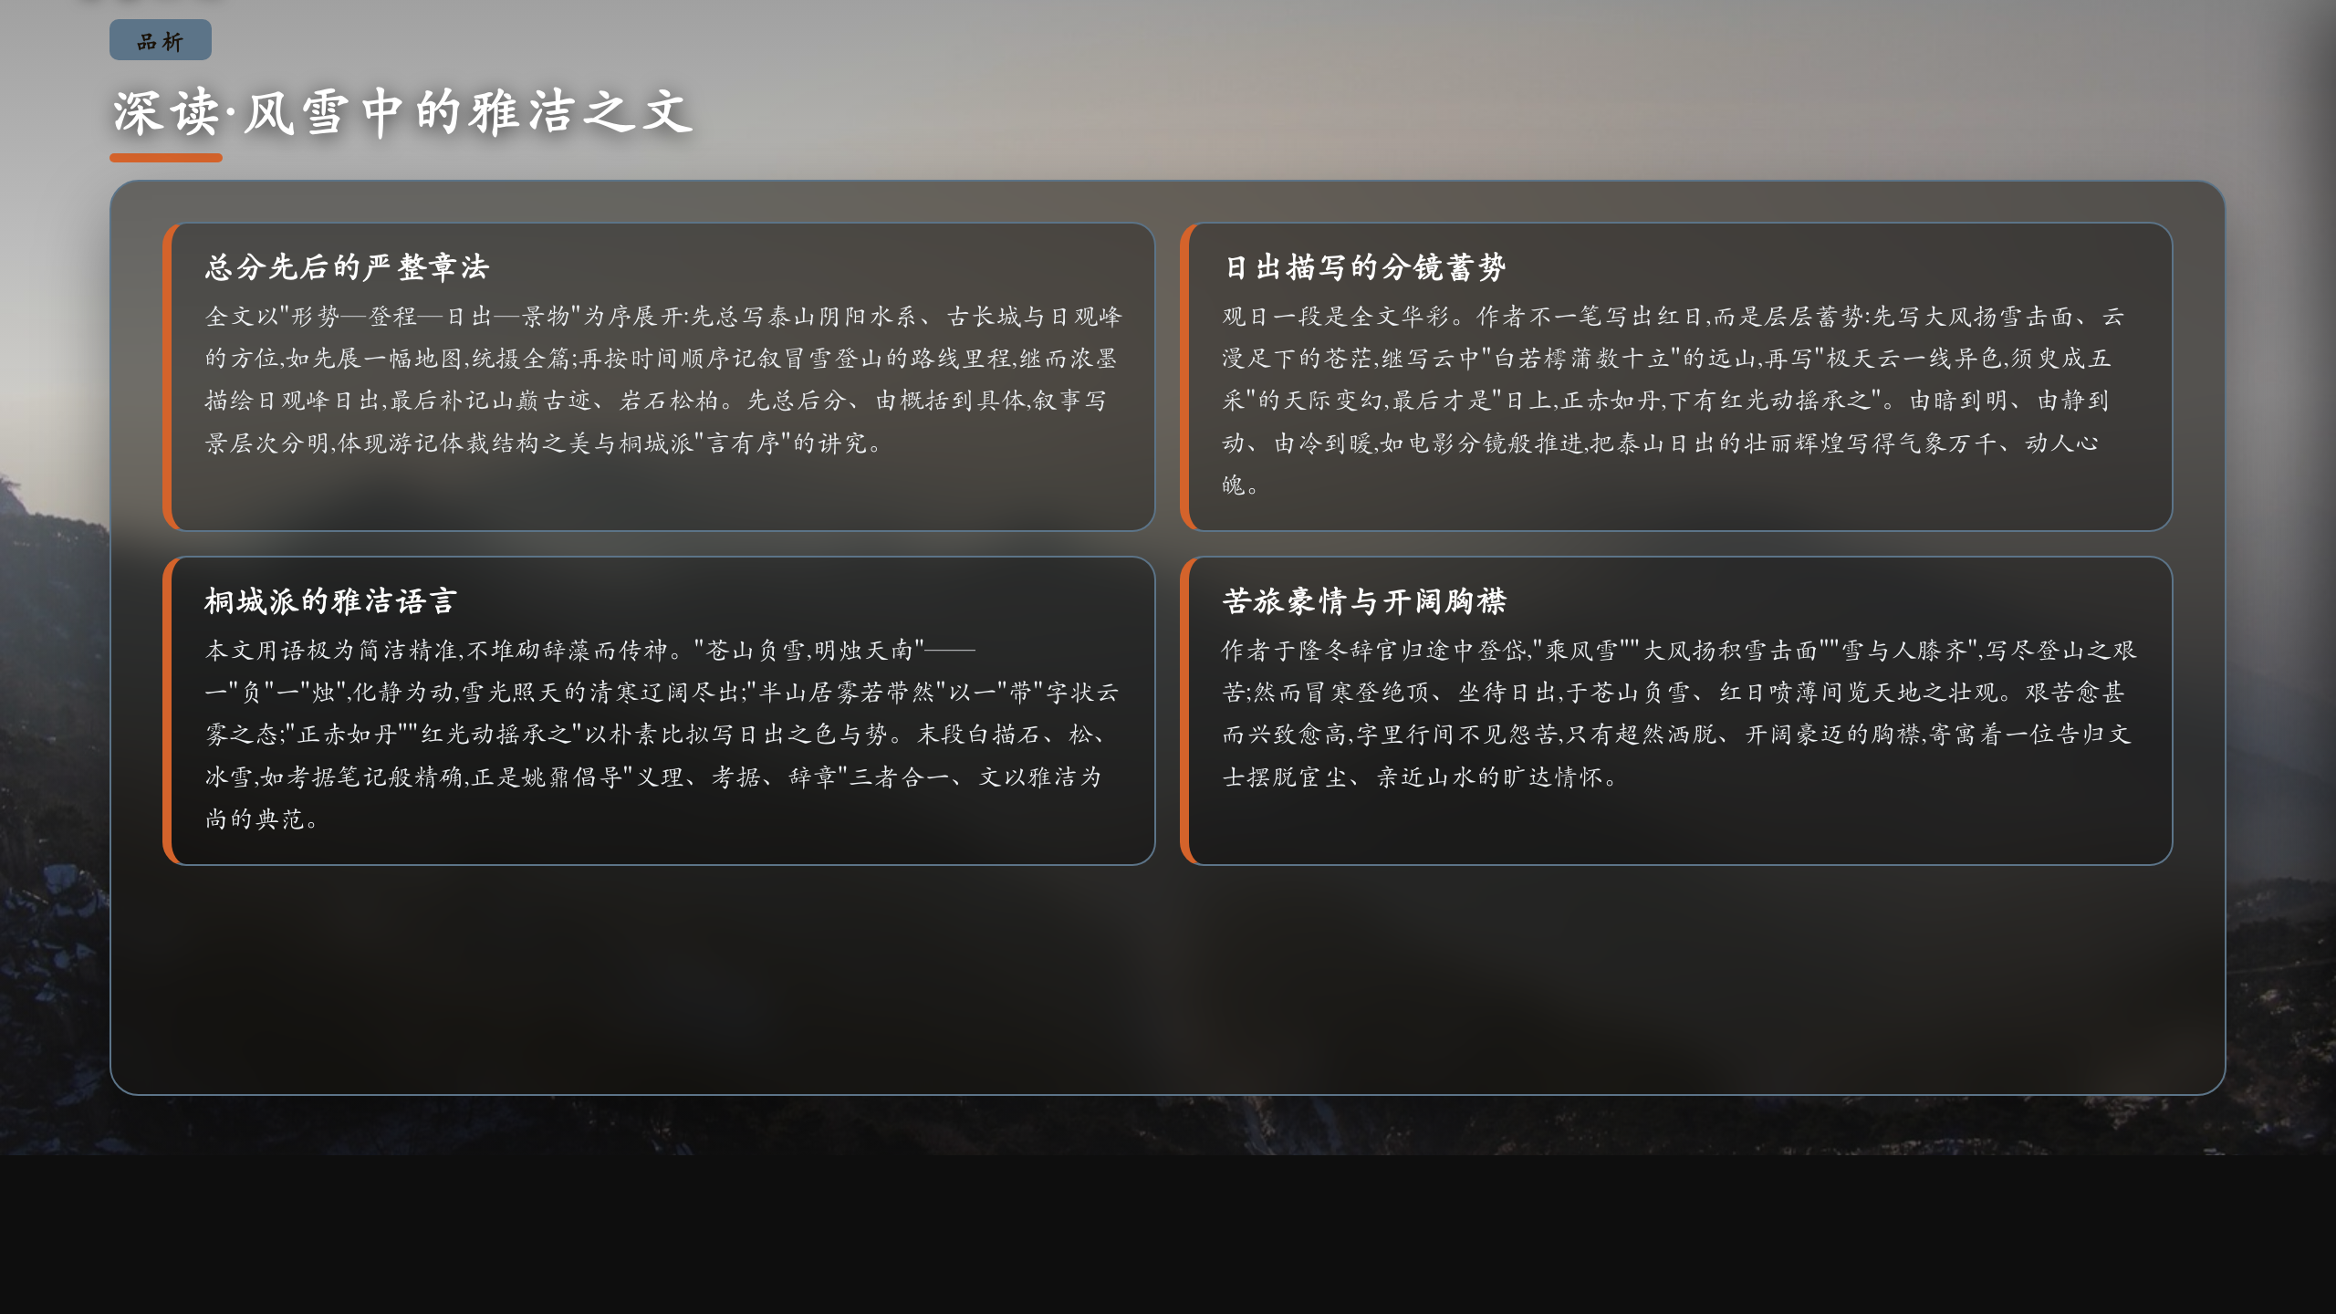
深读·风雪中的雅洁之文
▶ 课件第 9 页
品味语言与情感
登泰山记 · 以雪青苍白与日出赤金对撞,前
P.6

Slide 7
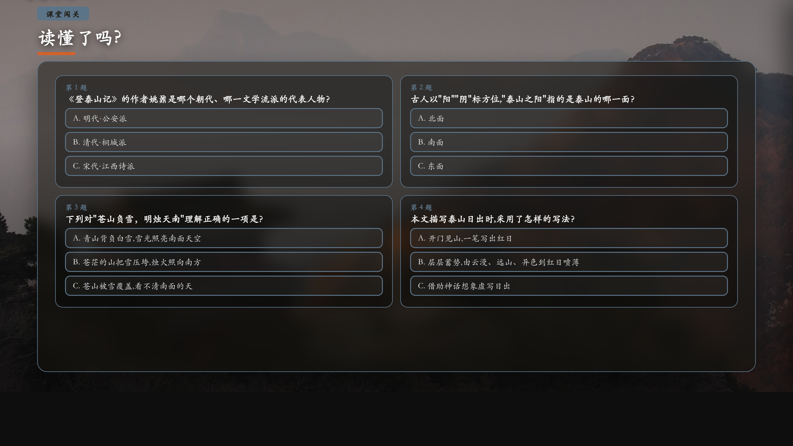
课堂闯关
▶ 课件第 10 页
检测理解与迁移
登泰山记 · 以雪青苍白与日出赤金对撞,前
P.7

Slide 8
板书
登泰山记
· 登岱三程:总写形势(阴阳汶济·古长城·日观峰)→风雪登程(乘风雪·七千余级)→日观日出·补记古迹石松。
· 笔法之美:总分有序·分镜蓄势·化静为动·白描雅洁——桐城派典型游记。
· 冷暖之境:苍山负雪(清寒)↔正赤如丹(壮丽);苦旅风雪中见开阔超然之胸襟。
登泰山记 · 以雪青苍白与日出赤金对撞,前
P.8

Slide 9
作业
分层作业
必做
熟读课文,读准"汶、徂徕、磴、晦、樗蒲、绛"等字音,背诵并默写"苍山负雪,明烛天南……半山居雾若带然"与日出一段。
实践
选取"日观峰看日出"一段,用一段200字左右的现代散文将其改写,力求再现由云漫到红日喷薄的层次与壮丽气象。
挑战
比较《登泰山记》与王安石《游褒禅山记》在写景与说理(或抒情)上的不同特点,写一篇300字左右的小评论。
登泰山记 · 以雪青苍白与日出赤金对撞,前
P.9

